Slide 1
VC/VS

Slide 2
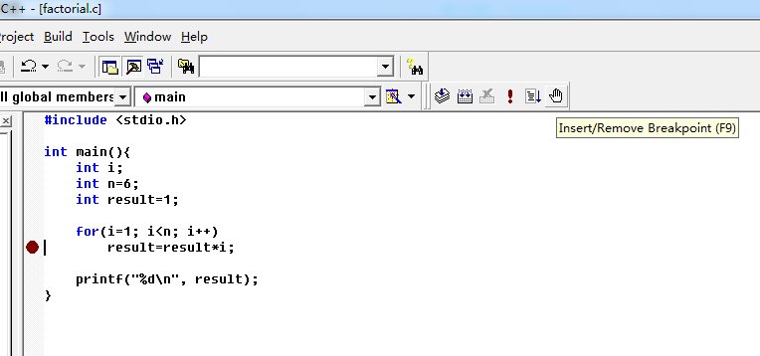
断点
与位置有关的断点：
步骤：
  把光标移到你要设断点的位置；
  工具条上的insert/remove breakpoint 按钮或快捷键F9 ；

Slide 3
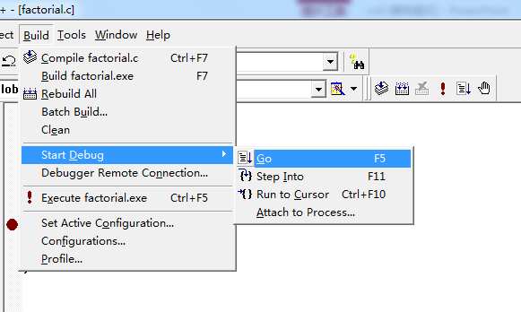
运行至断点
从菜单Build到子菜单Start Debug 选择Go (F5);

Slide 4
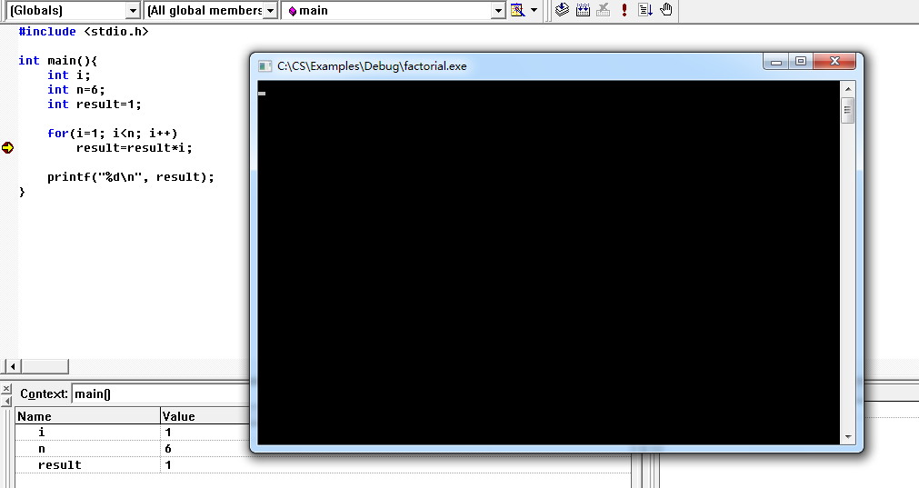
即将执行（黄色箭头）第9行

Slide 5
查看工具的使用（1）
弹出式调试信息(Data Tips Pop_up Information)
  在源程序窗口中，将鼠标放到该变量上 ，一个信息弹出显示出该变量的值 ；
  将鼠标放到选中的表达式上，同样会看到一个信息弹出显示该表达式的值
变量窗口(VARIABLE WINDOW)
  在VIEW 菜单，Debug window选 Variables window;
  三个标签：AUTO ,LOCAL,THIS ；选中不同的标签，不同类型的变量将会显示在该窗口中
观察窗口(WATCH WINDOW)
  在VIEW 菜单，选择Debug window 命令，Watch window 子命令
  双击Name栏的某一空行，输入你要查看的变量名或表达式 ，回车

Slide 6

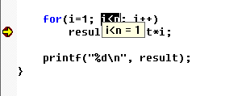
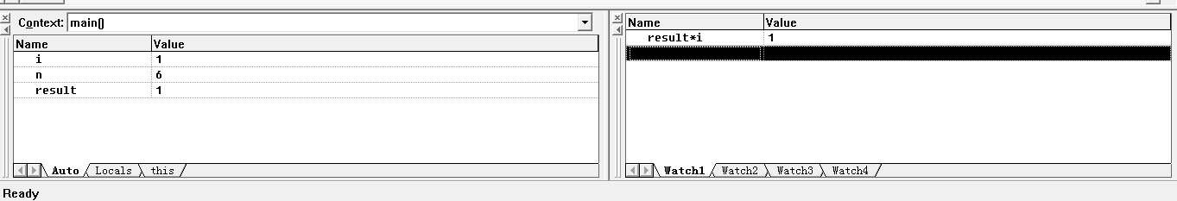
弹出式信息
弹出式信息
变量窗口
观察窗口

Slide 7
查看工具的使用（2）
快速查看变量对话框(quick watch)
  在Debug 菜单，选择Quick Watch命令
  在Expression 编辑框中输入变量名，回车
  如要改变该变量的值：只需双击该变量对应的Name 栏，输入你要改变的值
  如要把该变量加入到观察窗口中，点击Add watch 按钮

Slide 8
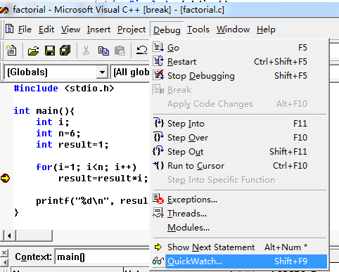
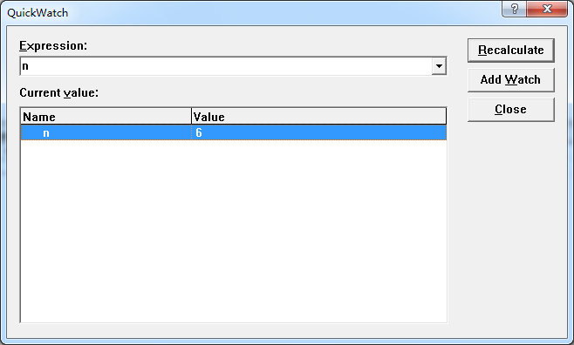

Slide 9
控制程序的运行
Step over/F10——相当于gdb的n (next) 命令
  运行当前箭头指向的代码(只运行一条代码)
Step Into/F11——常用，gdb的s (step) 命令
  如果当前箭头所指的代码是一个函数的调用，则用Step Into 进入该函数进行单步执行
Step Out
  如当前箭头所指向的代码是在某一函数内，用它使程序运行至函数返回处
Run to Cursor
  使程序运行至光标所指的代码处

Slide 10
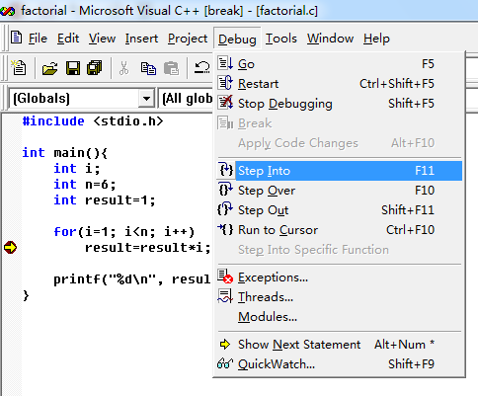
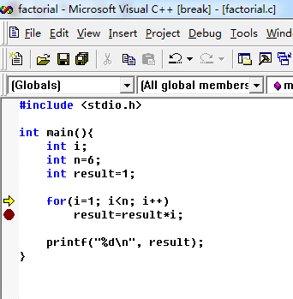
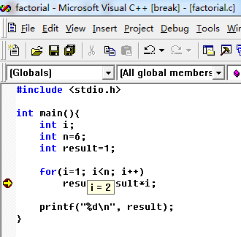
单步（Step into）/F11，两次

Slide 11
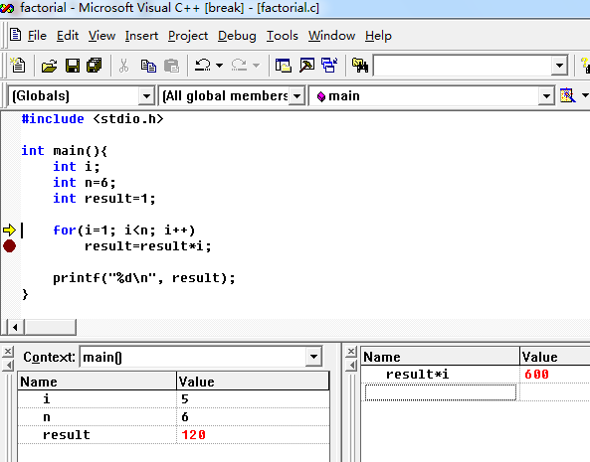
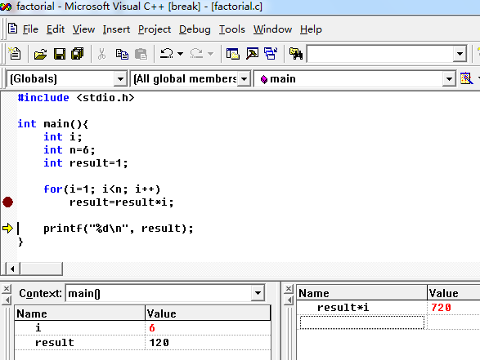
第9次F11，第10次F11

Slide 12
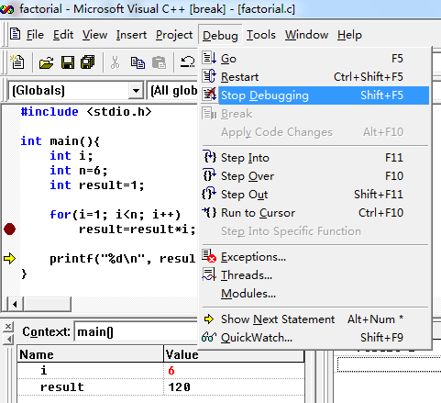
Stop debugging

Slide 13
注意：
Step Into/F11
  如果当前箭头所指的代码是一个函数的调用，则用Step Into 进入该函数进行单步执行
  不适用于prinf();语句，应使用Step over/F10

Slide 14
与位置有关的条件断点
  减少单步次数
  步骤：
    设置断点；
    从EDIT 菜单中选中breakpoint命令；
    选中Breakpoint对话框中的LOCATION标签；
    单击condition按钮，弹出Breakpoint对话框，在Expression编辑框中写出你的逻辑表达式（如：i==3）

Slide 15
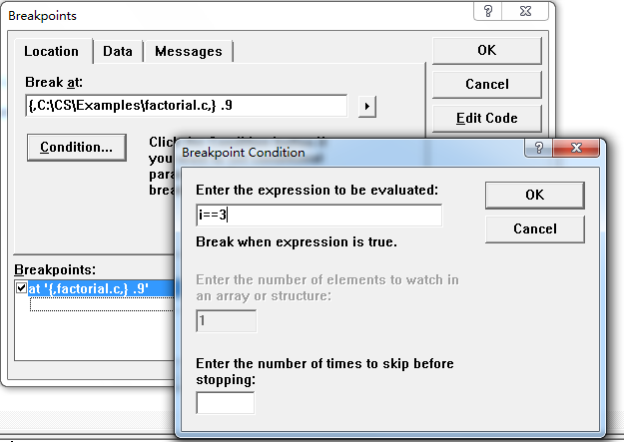
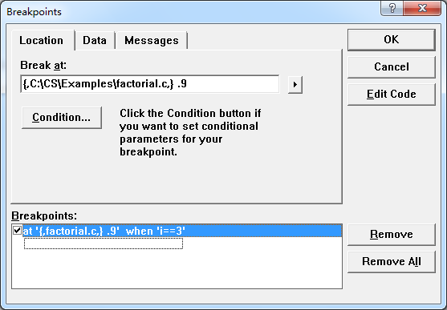
与位置有关的条件断点

Slide 16
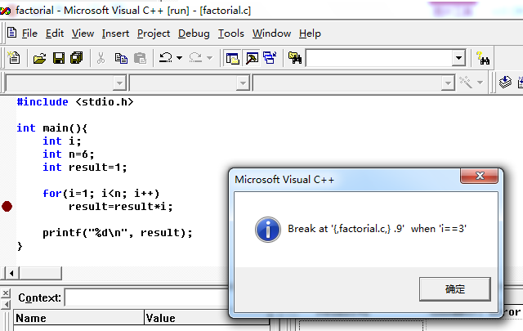
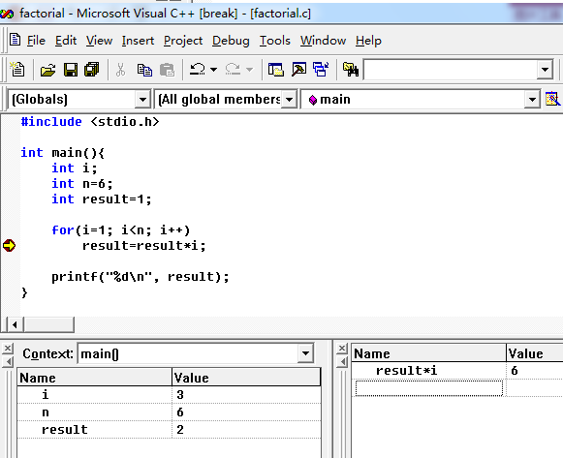
运行至断点/F5

Slide 17
与数据有关的条件断点
与位置无关
步骤：
  从EDIT 菜单中选中breakpoint命令；
  选中Breakpoint对话框中的DATA标签；
  点击在Expression编辑框的右边的下拉键头；
  选取Advanced选项，这时Advanced Breakpoint 对话框出现；
  在context框中输入对应的函数名和(如果需要的话)文件名；
  表达式
    在Expression编辑框中写出你的逻辑表达式（如：x==3）；
  数组
    在Expression编辑框中写出你需要监视数组名；
    在Number of Elements 编辑框输入你需要监视数组元素的个数；
  Go(F5)

Slide 18
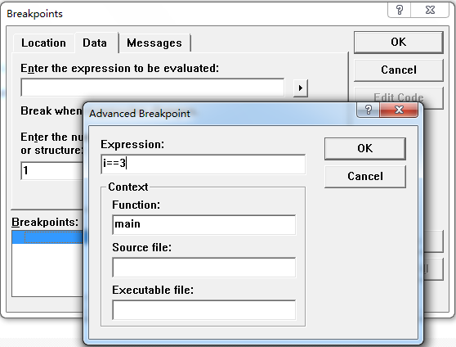
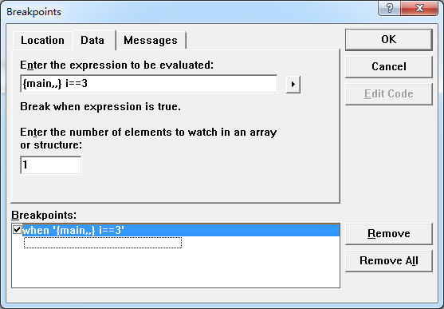
与数据有关的条件断点

Slide 19
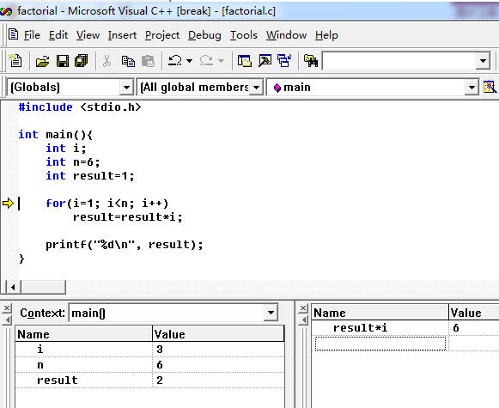
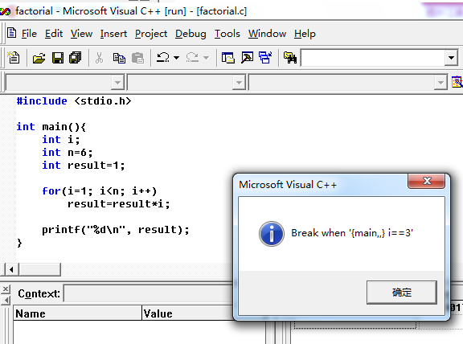
运行至断点/F5

Slide 20
查看工具的使用(3)
查看内存中的值
  从View菜单中选取Debug windows 及Memory 子命令
  在Address 编辑框中输入你要查看的内存地址，回车
查看或改寄存器中的值
  从View 菜单中选取Debug window 及 Registers 子选项
  可修改
查看汇编代码
  从View 菜单中选取Debug window，选择Disassembly子命令
  可设置断点

Slide 21
VS

Slide 22
设置/去掉断点
设置断点：首先把光标移动到需要设置断点的代码行上，然后按F9快捷键
去掉断点：把光标移动到给定断点所在的行，再次按F9就可以取消断点。

Slide 23
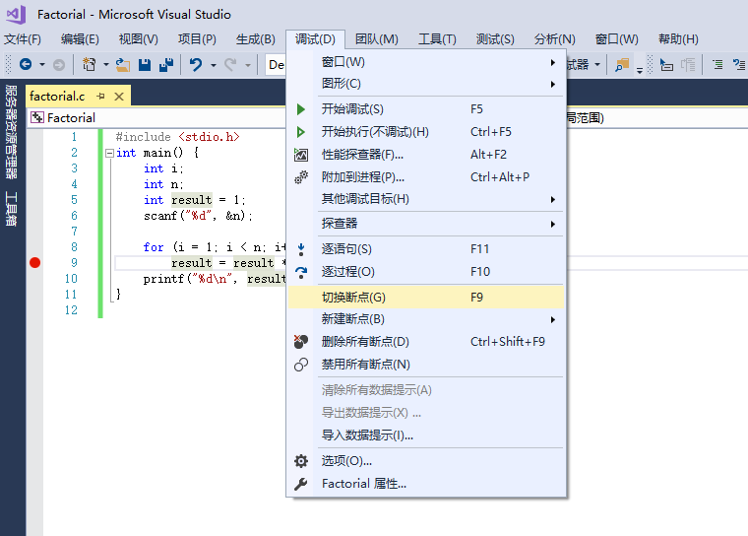
断点
  把光标移到要设断点的位置（第9行）；
  菜单：调试-切换断点，或快捷键F9

Slide 24
程序执行到断点时的后续操作
F5 开始调试\继续运行
F10 单步，如果涉及到函数，不进入函数内部
F11 单步，如果涉及到函数，进入函数内部
CTRL+F10 运行到当前光标处
SHIFT + F5 停止调试

Slide 25
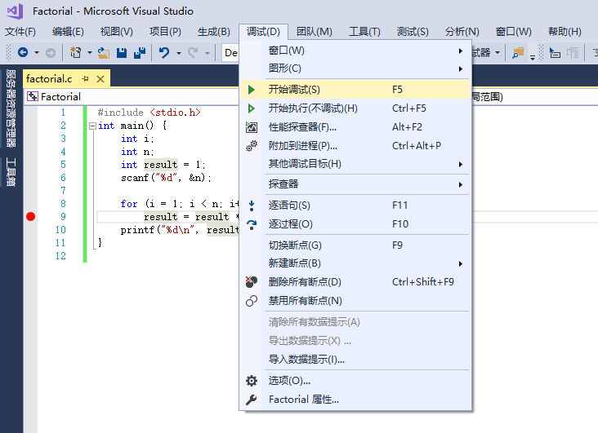
控制程序的运行
  菜单：调试-开始调试，或快捷键F5

Slide 26
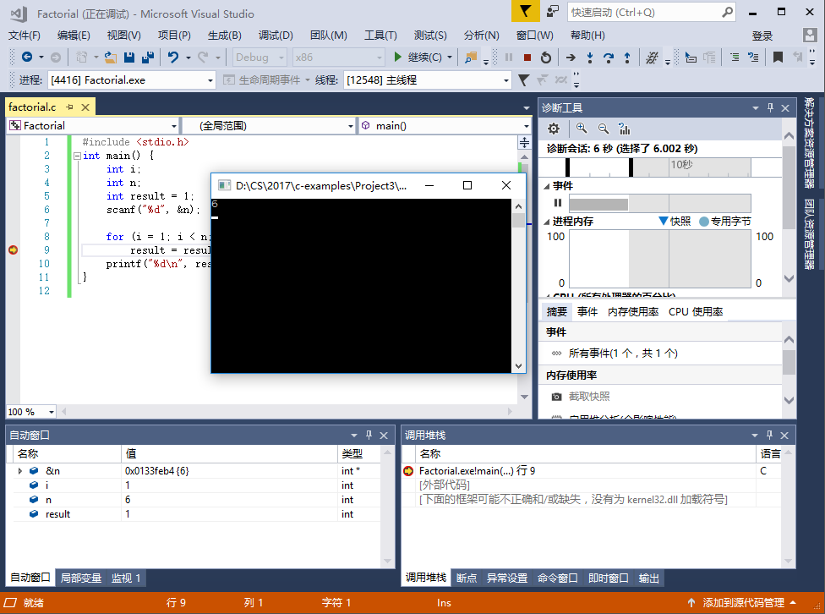
运行至断点
输入6回车，程序运行至第9行

Slide 27
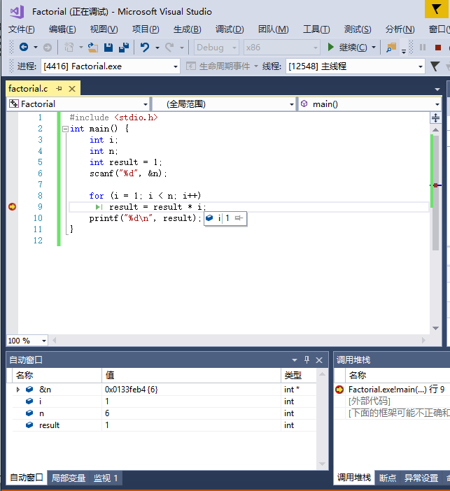
查看工具
查看i和result
弹出式调试信息
变量窗口

Slide 28
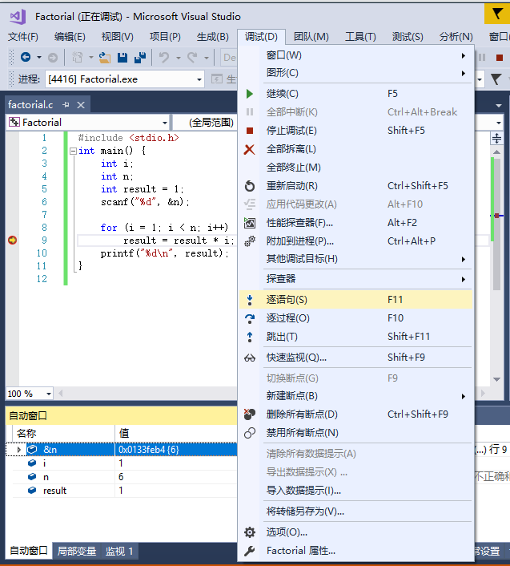
单步
  菜单：调试-
  逐语句，
  或快捷键F11

Slide 29
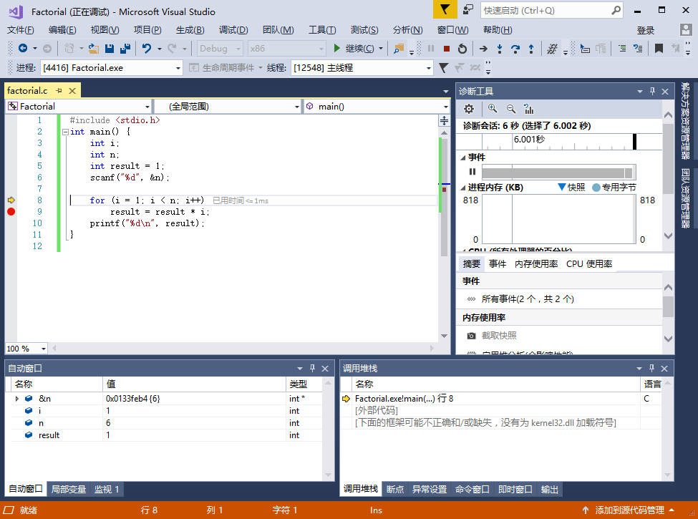

至第8行，再执行一次单步至第9行，查看i和result

